Slide 1
Servidor HTTP Apache
Sergio Alejandro Barrero – 101010
Jordan Andrei Cortes Mesa- 111518
Carlos Julio Marín - 101004
Orientadas a Internet

Slide 2
¿Qué es Apache?
El servidor HTTP Apache es un servidor HTTP de código abierto para sistemas operativos modernos, incluyendo UNIX, Microsoft Windows, Mac OS / X y Netware. El objetivo de este proyecto es proporcionar un servidor seguro, eficiente y extensible que proporciona servicios HTTP observando los estándares HTTP actuales. Apache ha sido el servidor web más popular en Internet desde abril de 1996.
Apache es una muestra, al igual que el sistema operativo Linux (un Unix desarrollado inicialmente para PC), de que el trabajo voluntario y cooperativo dentro de Internet es capaz de producir aplicaciones de calidad profesional difíciles de igualar.

Slide 3
La licencia Apache es una descendiente de la licencias BSD, no es GPL. Esta licencia permite hacer lo que quiera con el código fuente (incluso forks y productos propietarios) siempre que se les reconozca su trabajo (A la fundación Apache).
Apache es usado principalmente para enviar páginas web estáticas y dinámicas en la World Wide Web. Muchas aplicaciones web están diseñadas asumiendo como ambiente de implantación a Apache, o que utilizarán características propias de este servidor web.
Apache es el componente de servidor web en la popular plataforma de aplicaciones LAMP, junto a MySQL y los lenguajes de programación PHP/Perl/Python (y ahora también Ruby).

Slide 4
Características
Corre en una multitud de Sistemas Operativos, lo que lo hace prácticamente universal.
Apache es una tecnología gratuita de código fuente abierto. El hecho de ser gratuita es importante pero no tanto como que se trate de código fuente abierto. Esto le da una transparencia a este software de manera que si queremos ver que es lo que estamos instalando como servidor , lo podemos saber, sin ningún secreto, sin ninguna puerta trasera ;).
Apache es un servidor altamente configurable de diseño modular. Es muy sencillo ampliar las capacidades del servidor Web Apache. Actualmente existen muchos módulos para Apache que son adaptables a este, y están ahí para que los instalemos cuando los necesitemos. Otra cosa importante es que cualquiera que posea una experiencia decente en la programación de C o Perl puede escribir un modulo para realizar una función determinada.

Slide 5
Apache trabaja con gran cantidad de Perl, PHP y otros lenguajes de script. Perl destaca en el mundo del script y Apache utiliza su parte del pastel de Perl tanto con soporte CGI como con soporte mod perl. También trabaja con Java y páginas jsp. Teniendo todo el soporte que se necesita para tener páginas dinámicas.
Apache te permite personalizar la respuesta ante los posibles errores que se puedan dar en el servidor. Es posible configurar Apache para que ejecute un determinado script cuando ocurra un error en concreto.
Tiene una alta configurabilidad en la creación y gestión de logs. Apache permite la creación de ficheros de log a medida del administrador, de este modo puedes tener un mayor control sobre lo que sucede en tu servidor .
Apache presenta entre otras características altamente configurables, bases de datos de autenticación y negociado de contenido, pero fue criticado por la falta de una interfaz gráfica que ayude en su configuración.

Slide 6
Módulos
La arquitectura del servidor Apache es muy modular. El servidor consta de una sección core y diversos módulos que aportan mucha de la funcionalidad que podría considerarse básica para un servidor web. Algunos de estos módulos son:
mod_ssl - Comunicaciones Seguras vía TLS.
mod_rewrite - reescritura de direcciones (generalmente utilizado para transformar páginas dinámicas como php en páginas estáticas html para así engañar a los navegantes o a los motores de búsqueda en cuanto a cómo fueron desarrolladas estas páginas).
mod_dav - Soporte del protocolo WebDAV (RFC 2518).
mod_deflate - Compresión transparente con el algoritmo deflate del contenido enviado al cliente.
mod_auth_ldap - Permite autentificar usuarios contra un servidor LDAP.
mod_proxy_ajp - Conector para enlazar con el servidor Jakarta Tomcat de páginas dinámicas en Java (servlets y JSP).
mod_cfml - Conector CFML usado por Railo.

Slide 7
El servidor de base puede ser extendido con la inclusión de módulos externos entre los cuales se encuentran:
mod_cband - Control de tráfico y limitador de ancho de banda.
mod_perl - Páginas dinámicas en Perl.
mod_php - Páginas dinámicas en PHP.
mod_python - Páginas dinámicas en Python.
mod_rexx - Páginas dinámicas en REXX y Object REXX.
mod_ruby - Páginas dinámicas en Ruby.
mod_aspdotnet - Páginas dinámicas en .NET de Microsoft (Módulo retirado).
mod_mono - Páginas dinámicas en Mono
mod_security - Filtrado a nivel de aplicación, para seguridad.

Slide 8
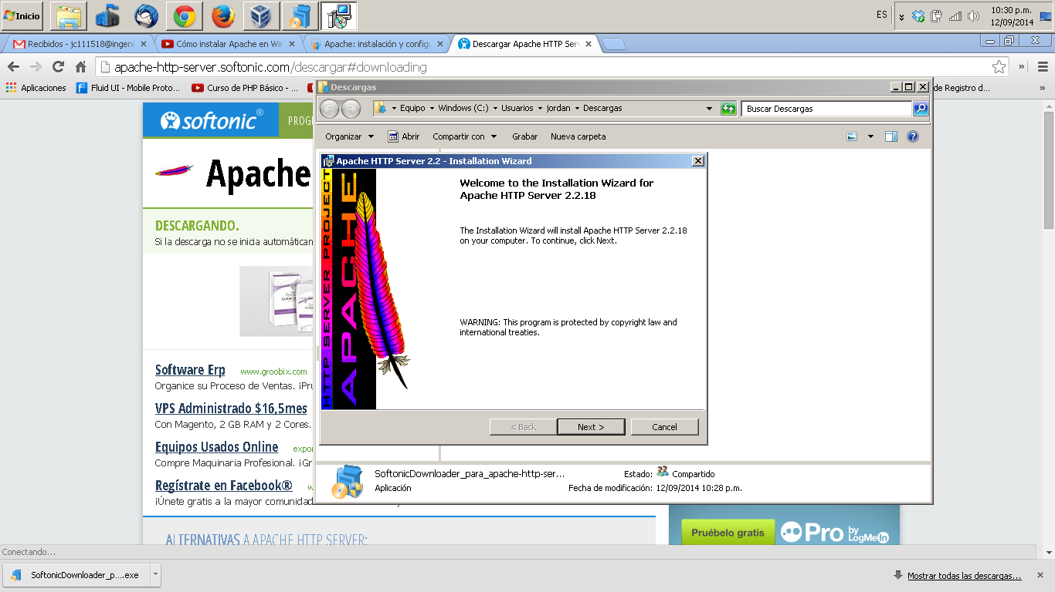
Instalación en Windows

Slide 9
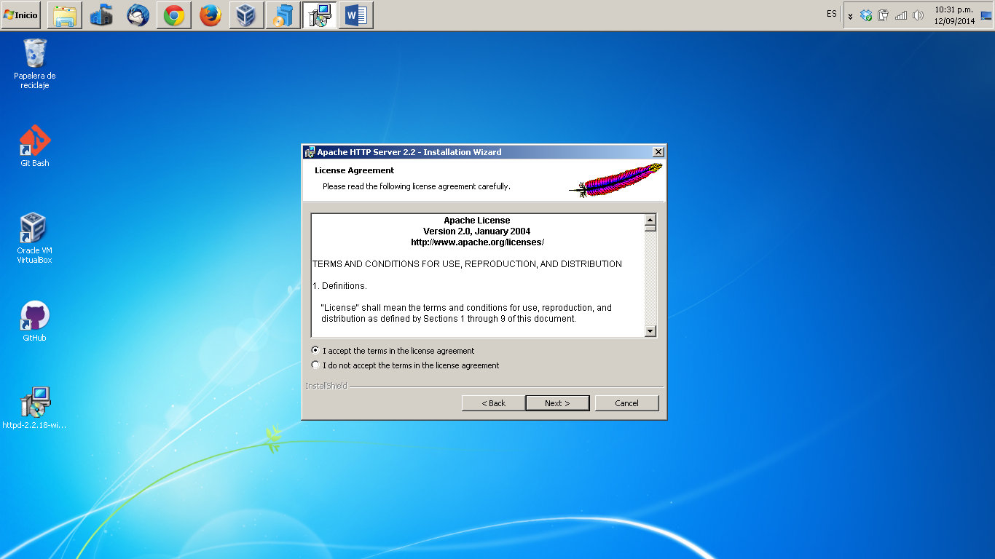

Slide 10
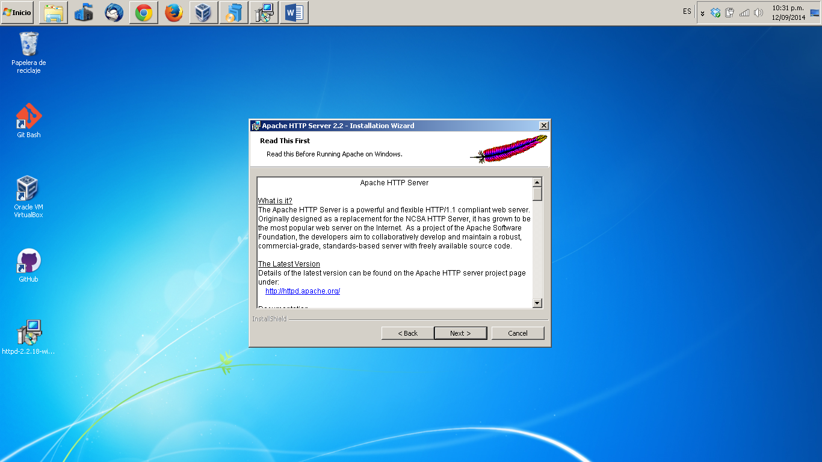

Slide 11
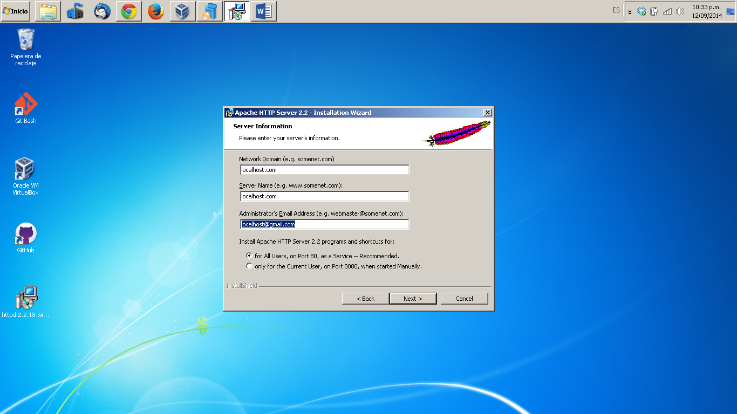

Slide 12
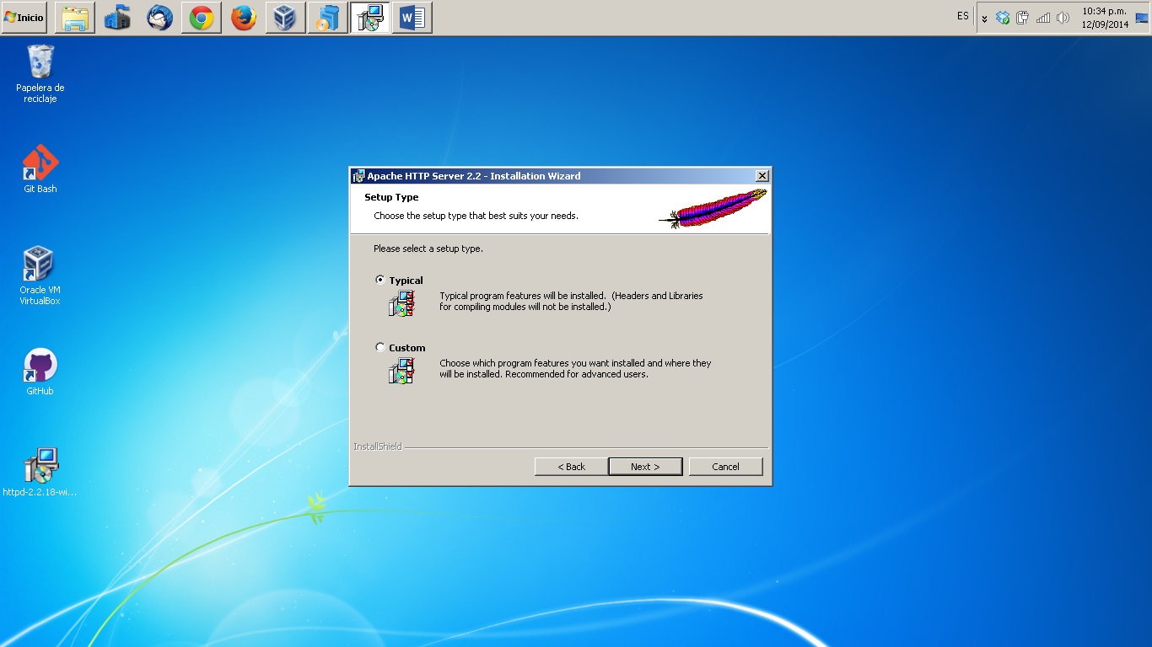

Slide 13
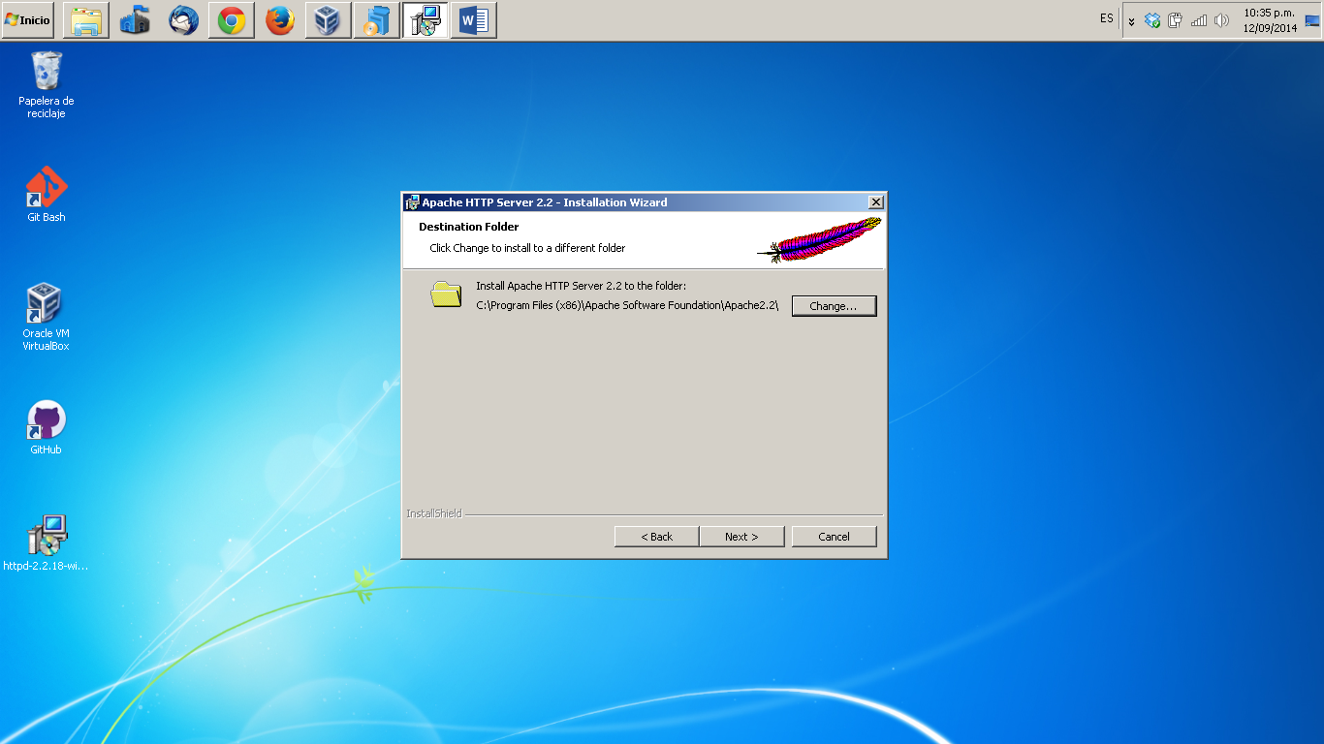

Slide 14
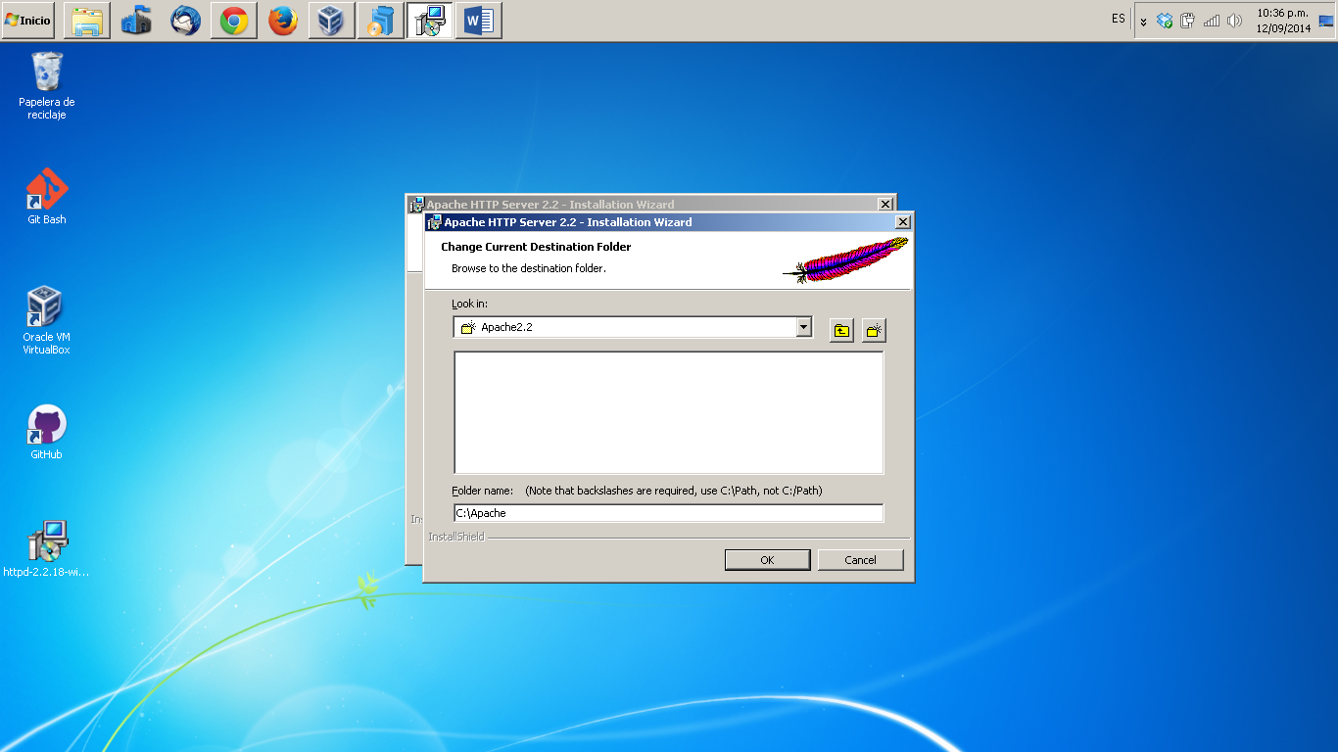

Slide 15


Slide 16
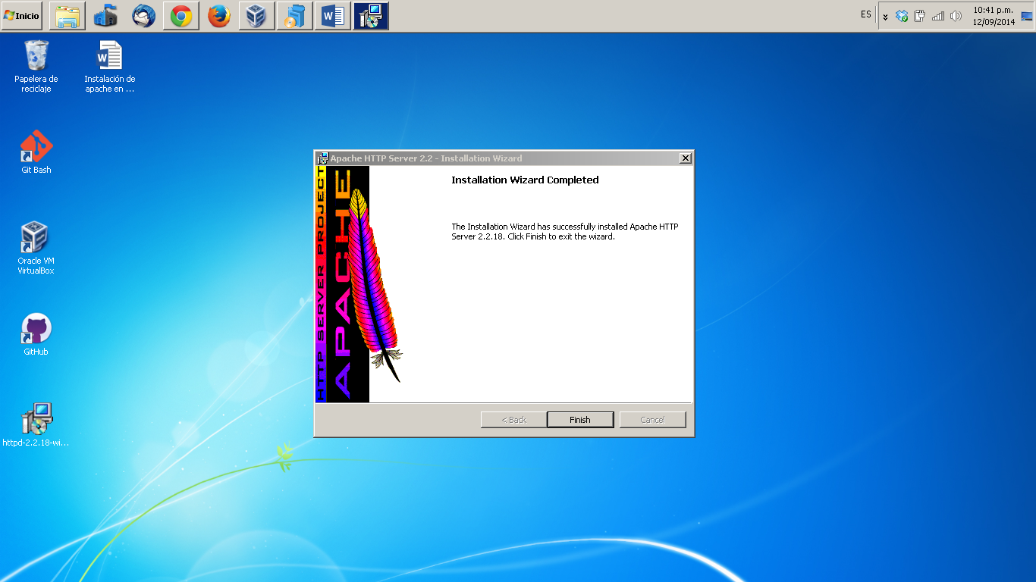

Slide 17
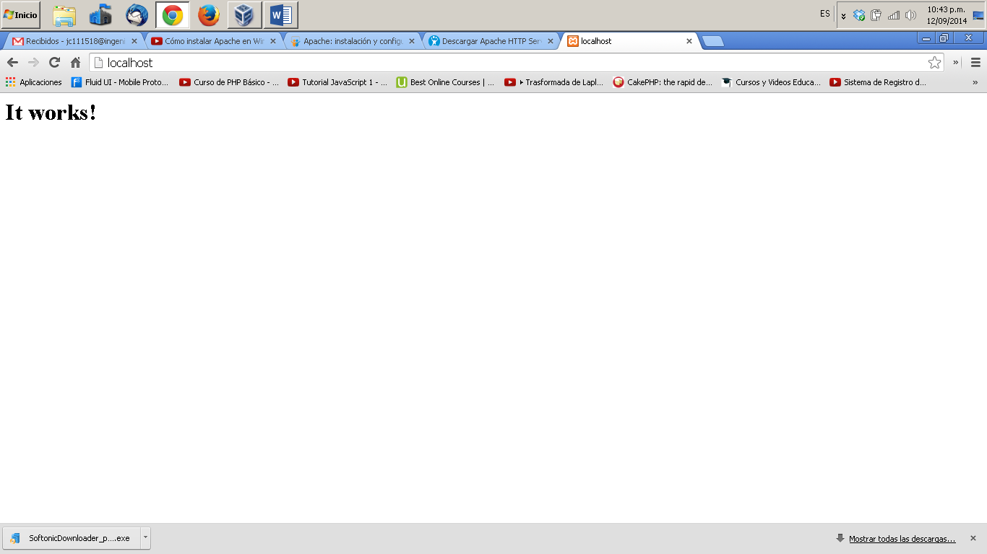

Slide 18
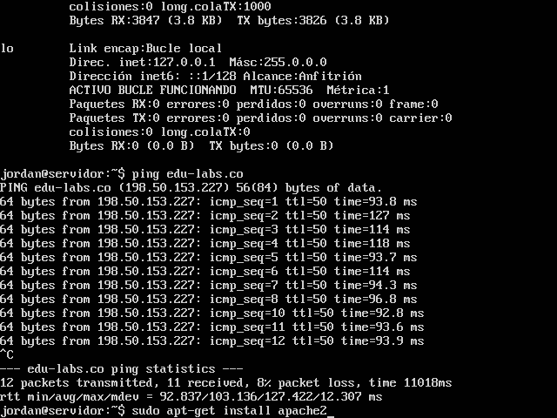
Instalación en Ubuntu Server

Slide 19
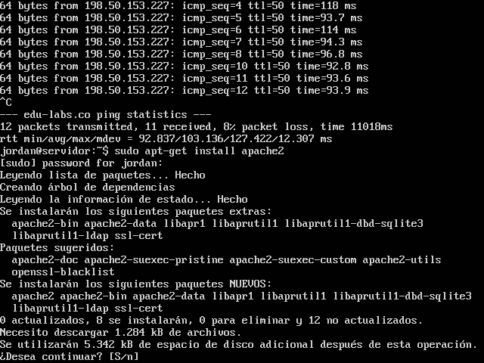

Slide 20
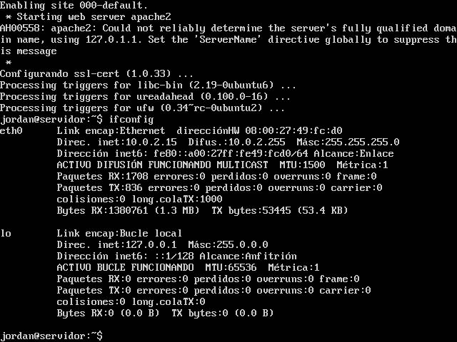

Slide 21
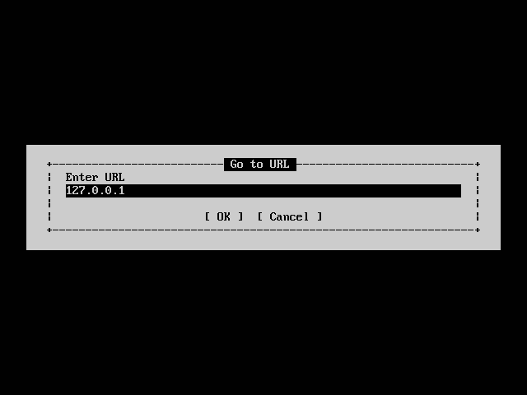
Sudo apt-get install links

Slide 22
